Slide 1
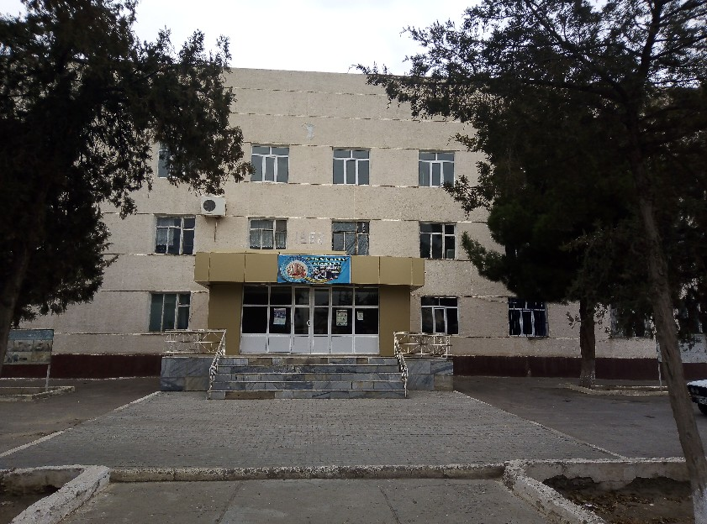
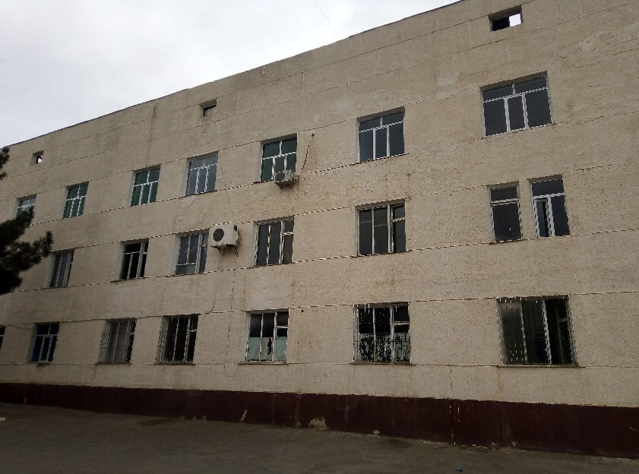
Муборак туман тиббиёт бирлашмаси собиқ биноси (ДХШ га таклиф этилади)
Объект номи (кадастр бўйича) | Бўш турган собиқ туман тиббиёт бирлашмаси бино
Юридик манзили | Муборак тумани, Ёшлик МФЙ
Балансда сақловчи | Туман тиббиёт бирлашмаси
Объектнинг соҳа йўналиши | Хизмат кўрсатиш
Қолдиқ (баланс) қиймати (минг сўм.) сатр: 010-011 | 0
Умумий ер майдони | 1,15 га
Бино ва иншоотнинг эгаллаган майдони | 682,4 кв.м
Коммуникация тармоғи (мавжуд ёки мавжуд эмас)
Сув | Мавжуд
Газ | Мавжуд
Электр энергияси | Мавжуд
Жойлашган жойи (геолокацияси) | 39°08'30.3"N 66°23'32.0"E

Slide 2
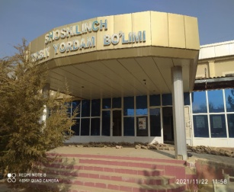
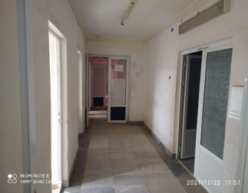
Муборак туман тиббиёт бирлашмаси собиқ ШТТЁ биноси (ДХШ га таклиф этилади)
Объект номи (кадастр бўйича) | Бўш турган собиқ тез тиббий ёрдам биноси
Юридик манзили | Муборак тумани, Тонг МФЙ
Балансда сақловчи | Туман тиббиёт бирлашмаси
Объектнинг соҳа йўналиши | Хизмат кўрсатиш
Қолдиқ (баланс) қиймати (минг сўм.) сатр: 010-011 | 0
Умумий ер майдони | 0,1709 га
Бино ва иншоотнинг эгаллаган майдони | 445,56 кв.м
Коммуникация тармоғи (мавжуд ёки мавжуд эмас)
Сув | Мавжуд
Газ | Мавжуд
Электр энергияси | Мавжуд
Жойлашган жойи (геолокацияси) | 39°08'30.3"N 66°23'32.0"E

Slide 3
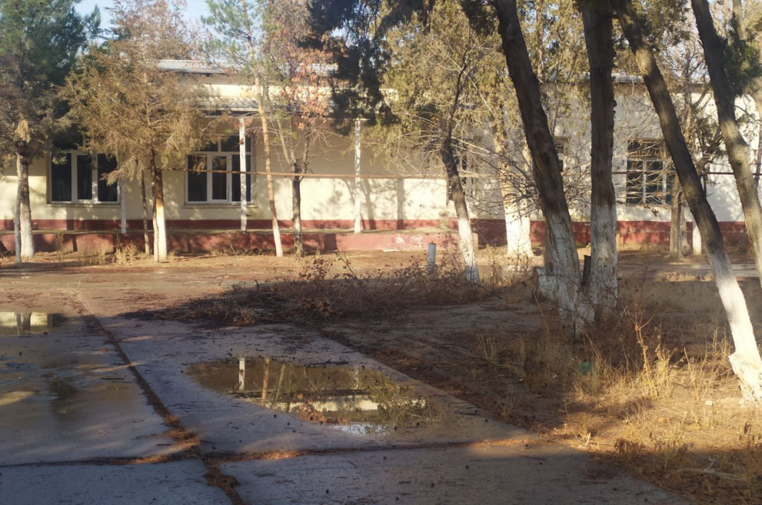
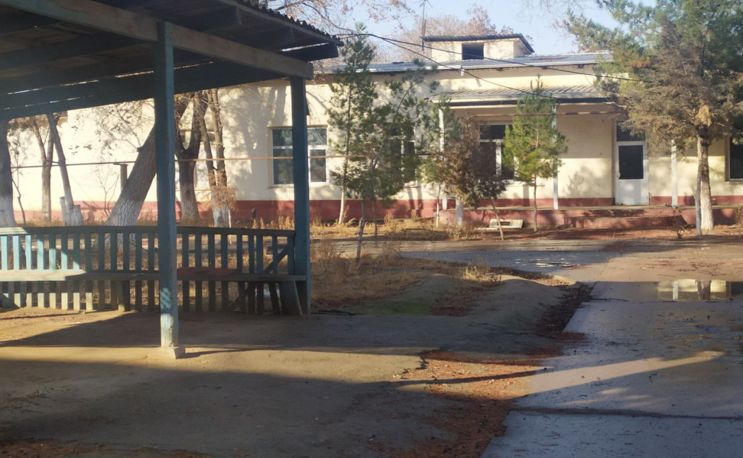
Муборак туман тиббиёт бирлашмаси собиқ болалар поликлиникаси биноси (ДХШ га таклиф этилади)
Объект номи (кадастр бўйича) | Бўш турган болалар поликлиникаси биноси
Юридик манзили | Муборак тумани, Ёшлик МФЙ
Балансда сақловчи | Туман тиббиёт бирлашмаси
Объектнинг соҳа йўналиши | Соғлиқни сақлаш
Қолдиқ (баланс) қиймати (минг сўм.) сатр: 010-011 | 0
Умумий ер майдони | 0,24 га
Бино ва иншоотнинг эгаллаган майдони | 200 кв.м
Коммуникация тармоғи (мавжуд ёки мавжуд эмас)
Сув | Мавжуд эмас
Газ | Мавжуд эмас
Электр энергияси | Мавжуд
Жойлашган жойи (геолокацияси) | 39°12'47.6"N 65°16'31.4"E

Slide 4
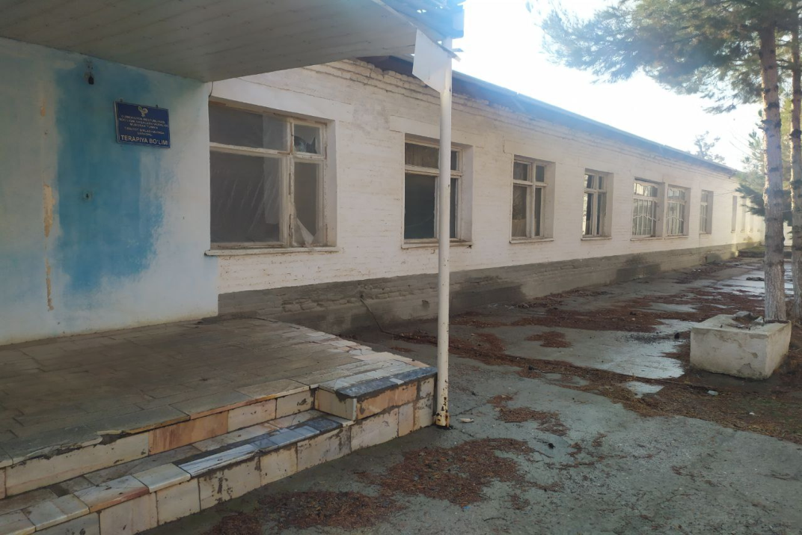
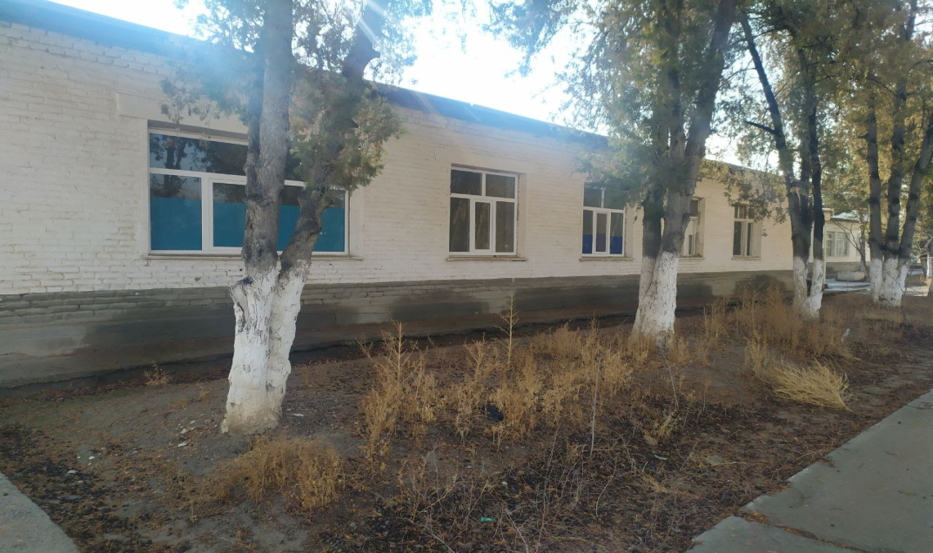
Муборак туман тиббиёт бирлашмаси бўш турган терапия бўлими биноси (ДХШ га таклиф этилади)
Объект номи (кадастр бўйича) | Бўш турган Терапия бўлими биноси
Юридик манзили | Муборак тумани, Ёшлик МФЙ
Балансда сақловчи | Туман тиббиёт бирлашмаси
Объектнинг соҳа йўналиши | Соғлиқни сақлаш
Қолдиқ (баланс) қиймати (минг сўм.) сатр: 010-011 | 0
Умумий ер майдони | 0,27 га
Бино ва иншоотнинг эгаллаган майдони | 712,73 кв.м
Коммуникация тармоғи (мавжуд ёки мавжуд эмас)
Сув | Мавжуд
Газ | Мавжуд эмас
Электр энергияси | Мавжуд
Жойлашган жойи (геолокацияси) | 38.932045,66.8875316

Slide 5
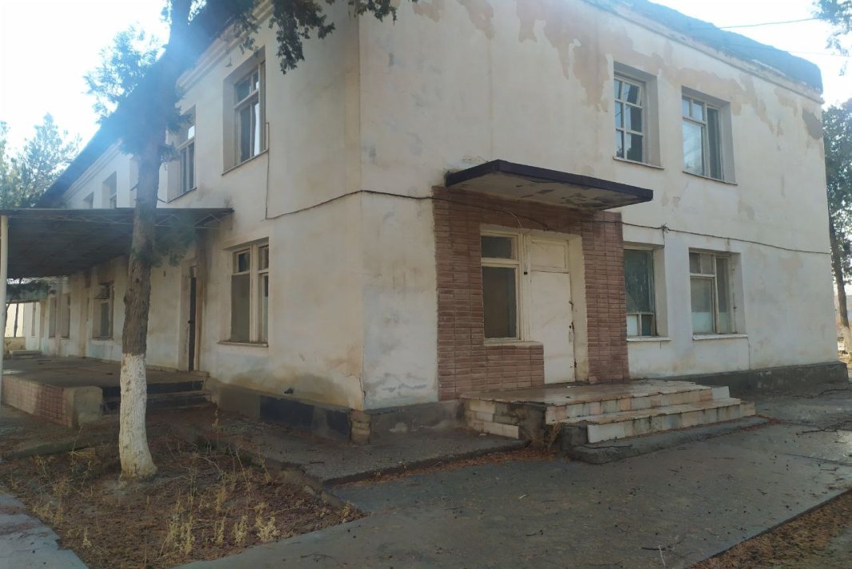
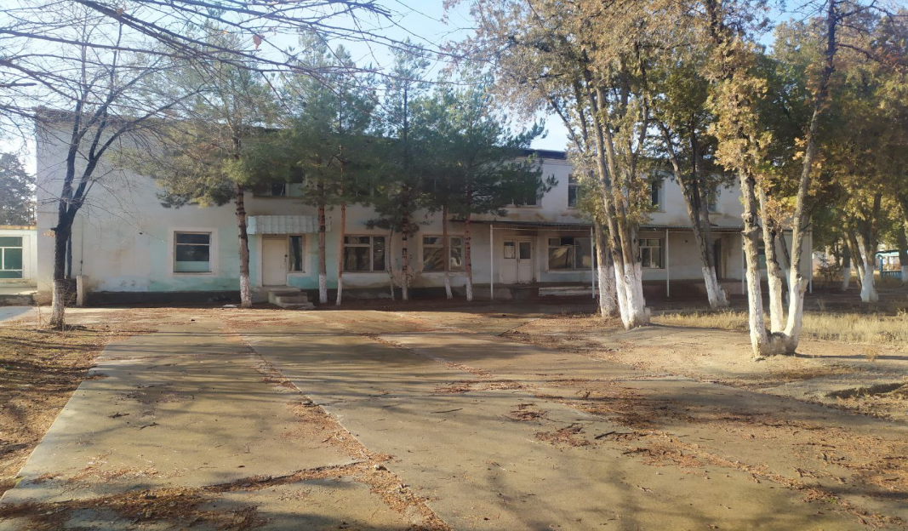
Муборак туман тиббиёт бирлашмаси собиқ болалар шифохонаси биноси (ДХШ га таклиф этилади)
Объект номи (кадастр бўйича) | Бўш турган Болалар бўлими биноси
Юридик манзили | Муборак тумани, Ёшлик МФЙ
Балансда сақловчи | Туман тиббиёт бирлашмаси
Объектнинг соҳа йўналиши | Соғлиқни сақлаш
Қолдиқ (баланс) қиймати (минг сўм.) сатр: 010-011 | 0
Умумий ер майдони | 0,30 га
Бино ва иншоотнинг эгаллаган майдони | 978 кв.м
Коммуникация тармоғи (мавжуд ёки мавжуд эмас)
Сув | Мавжуд
Газ | Мавжуд эмас
Электр энергияси | Мавжуд
Жойлашган жойи (геолокацияси) | 38.932045,66.8875316

Slide 6
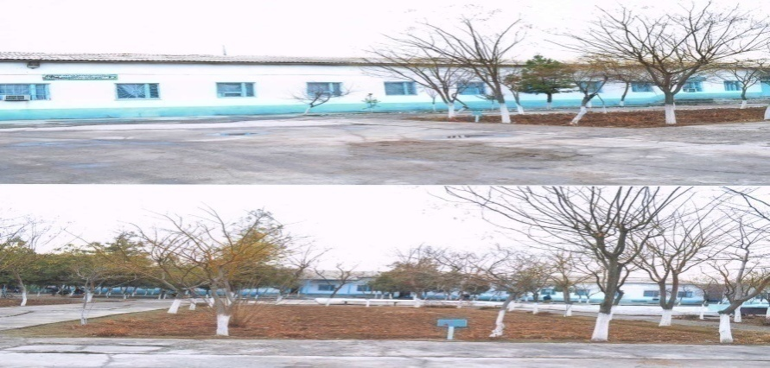
Вилоят асаб руҳий касалликлар собиқ шифохонаси
Кўрсаткичлар
Объект номи |  | Кашкадарё вилояти Вилоят Руҳий асаб касалликлар шифохонаси собик биноси
Юридик манзили |  | Карши туман Навруз кургони
Балансда сақловчи номи |  | ССВ
Объектнинг фаолият соҳаси |  | Соғлиқни сақлаш
Объектнинг қурилган ёки ишга тушган йили |  | 1970 йил
Умумий ер майдони (га) |  | 1,08 га
Бино ва иншоотнинг эгаллаган ер майдони (кв.м) |  | 1910 кв.м
Бинонинг техник характеристикаси (ғишт ёки бетон плитадан) |  | Пишиқ ғишт, бетон плита
Коммуникация тармоғи
Сув | Артезиан қудуқ | Газ | йўқ
Иссиқлик тармоғи | Мавжуд эмас | Электр | Мавжуд
Бинолардан самарали фойдаланиш бўйича таклифлар (алохида таклифлар кўрсатилиши шарт) |  | Бинонинг 270 кв.м қисми ижара асосида фойдаланилмоқда. Бинонинг иккинчи қавати Давлат-хусусий шериклигига тавсия қилинади

Slide 7
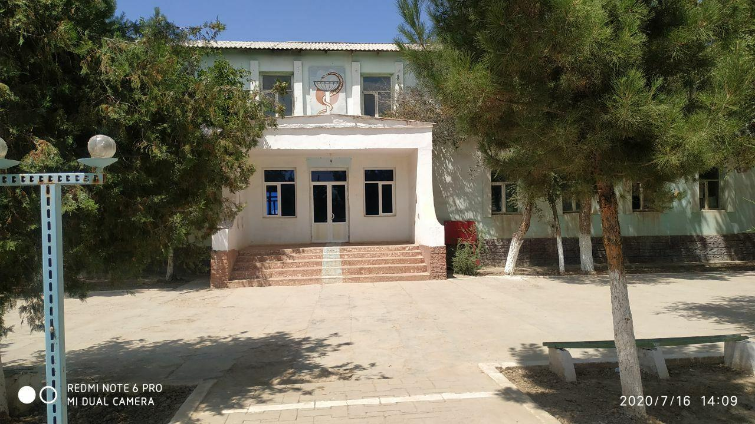
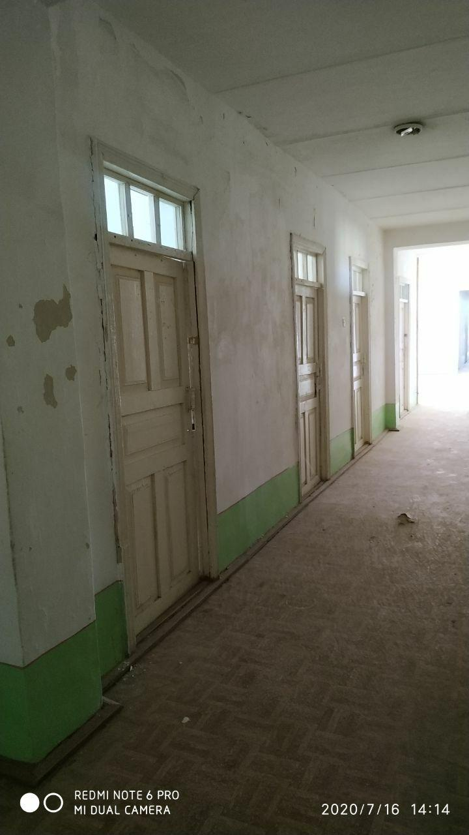
Эски Помуқ шифоатхона биноси
Объект номи (кадастр бўйича) | Эски Помуқ шифоатхона биноси
Юридик манзили | Миришкор туман, Помуқ шаҳарча ҳудуди
Балансда сақловчи | Туман тиббиёт бирлашмаси
Объектнинг соҳа йўналиши | тиббиёт
Қолдиқ (баланс) қиймати (минг сўм.) сатр: 010-011 | 0
Умумий ер майдони (га) | 1,7
Бино ва иншоотнинг эгаллаган майдони (кв.м) | 980,0
Коммуникация тармоғи (мавжуд ёки мавжуд эмас)
Сув | Мавжуд эмас
Газ | Мавжуд эмас
Электр энергияси | Мавжуд
Жойлашган жойи (геолокацияси) | 39°01'40.4"N 65°04'59.3"E

Slide 8
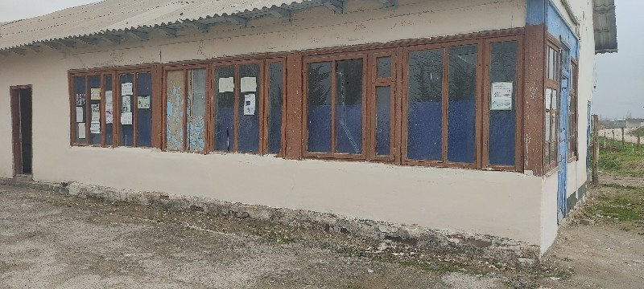
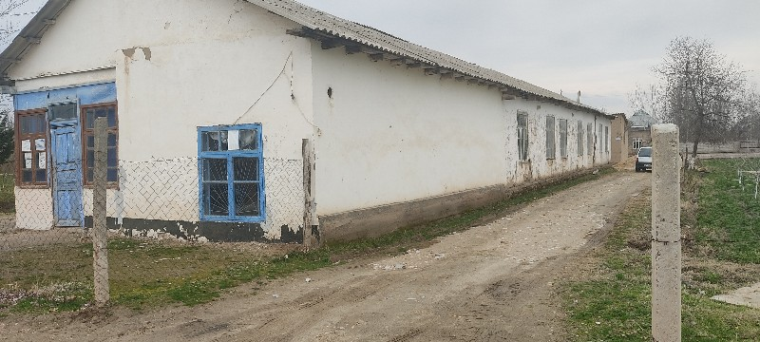
Собиқ қишлоқ врачлик пункти биноси
Объект номи (кадастр бўйича) | Собиқ Қишлоқ врачлик пункти биноси
Юридик манзили | Китоб тумани, Навбахор МФЙ
Балансда сақловчи | Туман тиббиёт бирлашмаси
Объектнинг соҳа йўналиши | Тиббиёт
Қолдиқ (баланс) қиймати (минг сўм.) сатр: 010-011 | 0
Умумий ер майдони (га) | 0,03
Бино ва иншоотнинг эгаллаган майдони (кв.м) | 220
Коммуникация тармоғи (мавжуд ёки мавжуд эмас)
Сув | Мавжуд эмас
Газ | Мавжуд эмас
Электр энергияси | Мавжуд
Жойлашган жойи (геолокацияси) | 39°10'15.5"N 66°41'38.2"E

Slide 9
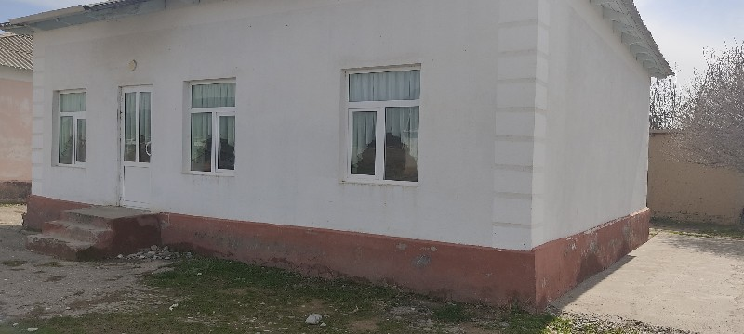
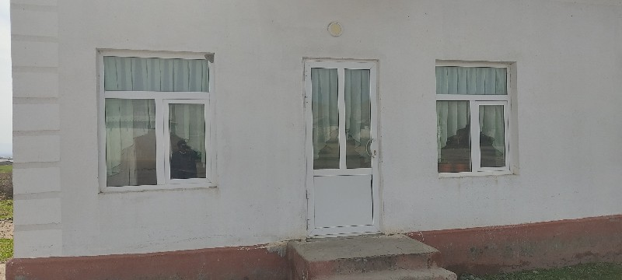
Наврўз МФЙ ҚВП биноси
Объект номи (кадастр бўйича) | Наврўз МФЙ ҚВП биноси
Юридик манзили | Китоб тумани, Навруз МФЙ
Балансда сақловчи | Туман Тиббиёт бирлашмаси
Объектнинг соҳа йўналиши | Тиббиёт
Қолдиқ (баланс) қиймати (минг сўм.) сатр: 010-011 | 0
Умумий ер майдони | 0.01
Бино ва иншоотнинг эгаллаган майдони | 120
Коммуникация тармоғи (мавжуд ёки мавжуд эмас)
Сув | Мавжуд эмас
Газ | Мавжуд эмас
Электр энергияси | Мавжуд
Жойлашган жойи (геолокацияси) | 39.2015731,66.7851186

Slide 10
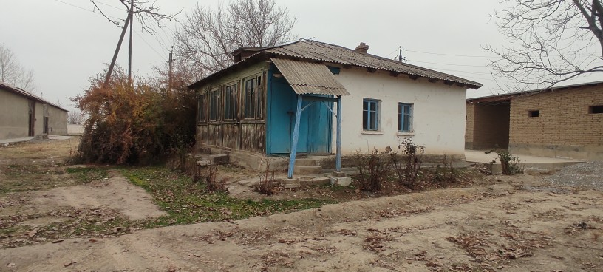
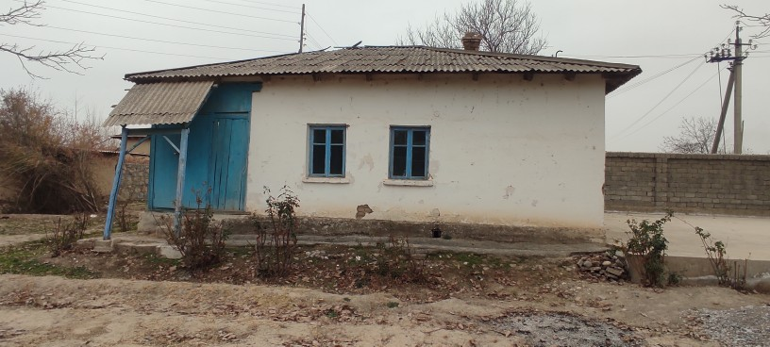
“Келдихаёт” эмлаш пункти биноси
Объект номи (кадастр бўйича) | “Келдихаёт” эмлаш пункти
Юридик манзили | Китоб тумани, Келдихаёт МФЙ
Балансда сақловчи | Туман тиббиёт бирлашмаси
Объектнинг соҳа йўналиши | тиббиёт
Қолдиқ (баланс) қиймати (минг сўм.) сатр: 010-011 | 0
Умумий ер майдони (га) | 0,01
Бино ва иншоотнинг эгаллаган майдони (кв.м) | 75,2
Коммуникация тармоғи (мавжуд ёки мавжуд эмас)
Сув | Мавжуд эмас
Газ | Мавжуд эмас
Электр энергияси | Мавжуд
Жойлашган жойи (геолокацияси) | 39°09'48.1"N 66°52'48.0"E

Slide 11
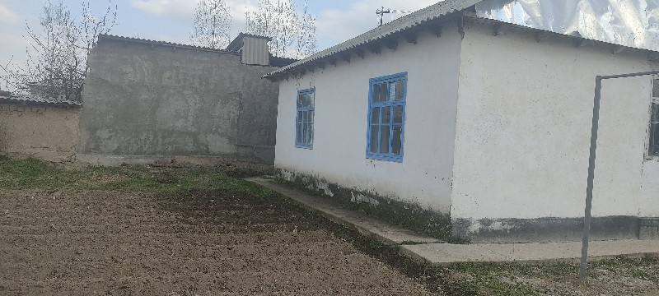
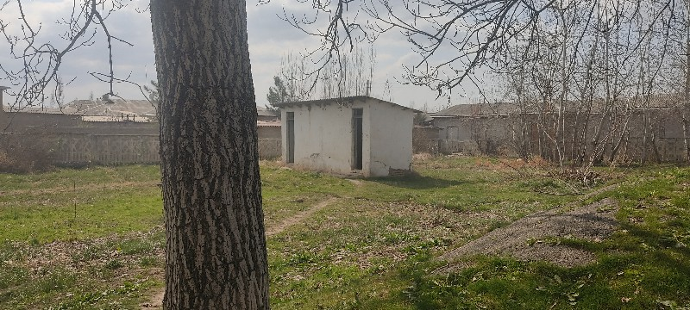
Собик ҚВП биноси
Объект номи (кадастр бўйича) | Собик ҚВП биноси
Юридик манзили | Китоб тумани, Сурум МФЙ
Балансда сақловчи | Туман тиббиёт бирлашмаси
Объектнинг соҳа йўналиши | тиббиёт
Қолдиқ (баланс) қиймати (минг сўм.) сатр: 010-011 | 0
Умумий ер майдони (га) | 0,05
Бино ва иншоотнинг эгаллаган майдони (кв.м) | 210
Коммуникация тармоғи (мавжуд ёки мавжуд эмас)
Сув | Мавжуд эмас
Газ | Мавжуд эмас
Электр энергияси | Мавжуд
Жойлашган жойи (геолокацияси) | 39°08'47.0"N 66°55'00.3"E
Фотосурат

Slide 12
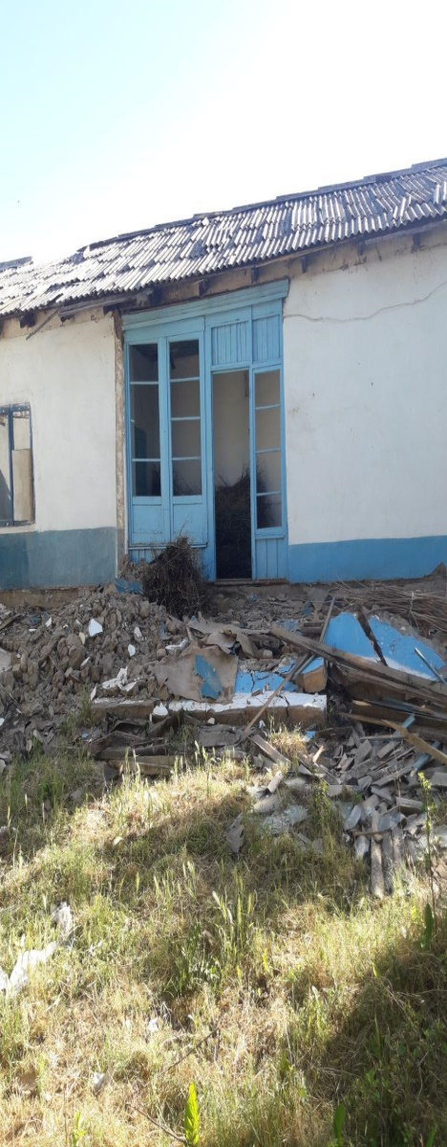
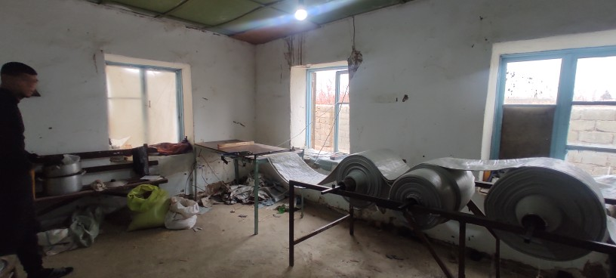
“Халоват” эмлаш пункти биноси
Объект номи (кадастр бўйича) | “Халоват” эмлаш пункти
Юридик манзили | Китоб тумани, , Халоват МФЙ
Балансда сақловчи | Туман тиббиёт бирлашмаси
Объектнинг соҳа йўналиши | тиббиёт
Қолдиқ (баланс) қиймати (минг сўм.) сатр: 010-011 | 0
Умумий ер майдони (га) | 0,01
Бино ва иншоотнинг эгаллаган майдони (кв.м) | 60,0
Коммуникация тармоғи (мавжуд ёки мавжуд эмас)
Сув | Мавжуд эмас
Газ | Мавжуд эмас
Электр энергияси | Мавжуд
Жойлашган жойи (геолокацияси) | 39°10'19.8"N 66°51'51.3"E

Slide 13
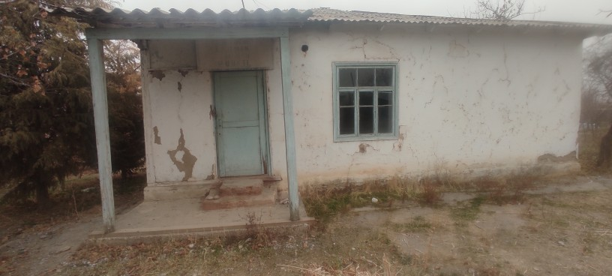
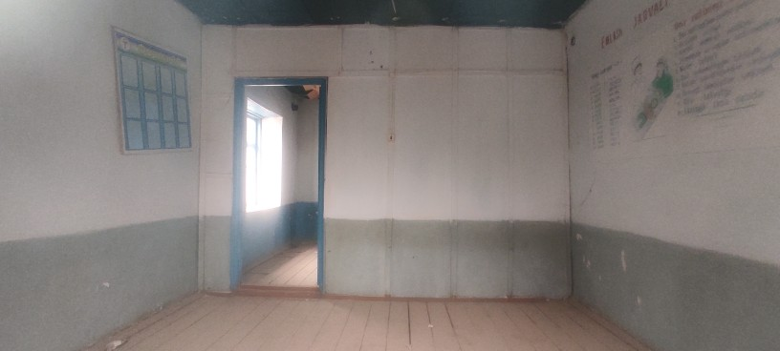
“Дурмон” эмлаш пункти
Объект номи (кадастр бўйича) | “Дурмон” эмлаш пункти
Юридик манзили | Китоб тумани, Янгизамон МФЙ, Дурмон қишлоқ
Балансда сақловчи | Туман тиббиёт бирлашмаси
Объектнинг соҳа йўналиши | тиббиёт
Қолдиқ (баланс) қиймати (минг сўм.) сатр: 010-011 | 0
Умумий ер майдони (га) | 0,01
Бино ва иншоотнинг эгаллаган майдони (кв.м) | 72,3
Коммуникация тармоғи (мавжуд ёки мавжуд эмас)
Сув | Мавжуд эмас
Газ | Мавжуд эмас
Электр энергияси | Мавжуд
Жойлашган жойи (геолокацияси) | 39°08'39.9"N 66°52'28.3"E

Slide 14
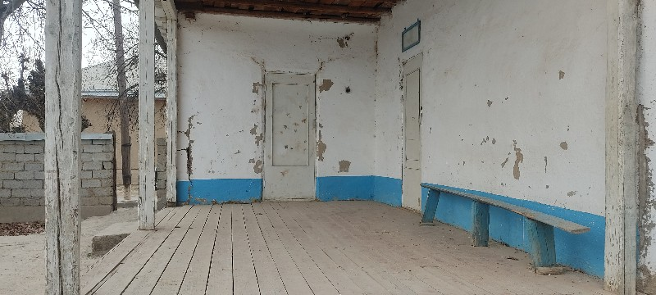
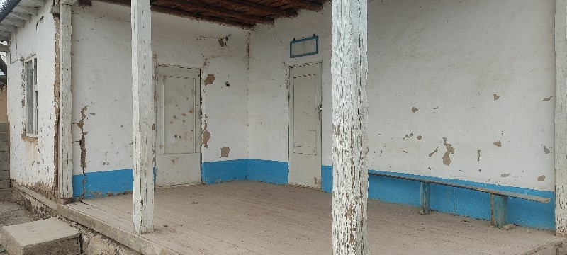
“Пастчил” эмлаш пункти биноси
Объект номи (кадастр бўйича) | “Пастчил” эмлаш пункти
Юридик манзили | Китоб тумани, Шўробсой МФЙ Пастчил қишлоқ
Балансда сақловчи | Туман Тиббиёт бирлашмаси
Объектнинг соҳа йўналиши | Хизмат кўрсатиш
Қолдиқ (баланс) қиймати (минг сўм.) сатр: 010-011 | 0
Умумий ер майдони (га) | 0,02
Бино ва иншоотнинг эгаллаган майдони (кв.м) | 72,3
Коммуникация тармоғи (мавжуд ёки мавжуд эмас)
Сув | Мавжуд эмас
Газ | Мавжуд эмас
Электр энергияси | Мавжуд
Жойлашган жойи (геолокацияси) | 39°09'56.0"N 66°48'02.0"E

Slide 15
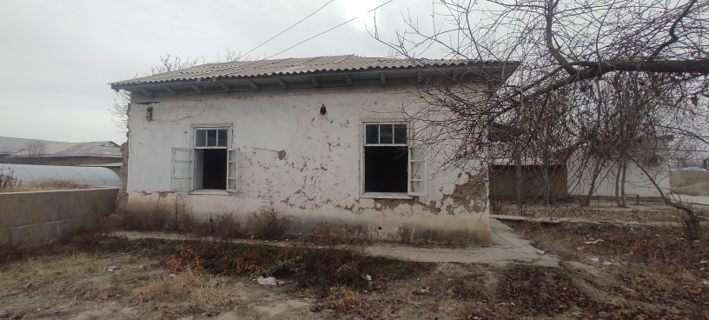
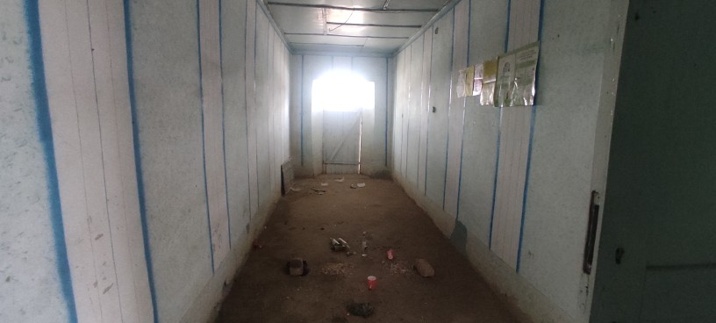
“Сарой” эмлаш пункти биноси
Объект номи (кадастр бўйича) | “Сарой” эмлаш пункти
Юридик манзили | Китоб тумани, Парчакент МФЙ Сарой қишлоқ
Балансда сақловчи | Туман тиббиёт бирлашмаси
Объектнинг соҳа йўналиши | тиббиёт
Қолдиқ (баланс) қиймати (минг сўм.) сатр: 010-011 | 0
Умумий ер майдони (га) | 0,03
Бино ва иншоотнинг эгаллаган майдони (кв.м) | 31,0
Коммуникация тармоғи (мавжуд ёки мавжуд эмас)
Сув | Мавжуд эмас
Газ | Мавжуд эмас
Электр энергияси | Мавжуд
Жойлашган жойи (геолокацияси) | 39.0849337,66.9968315

Slide 16
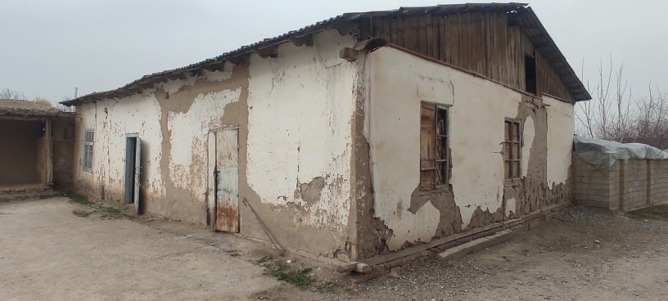
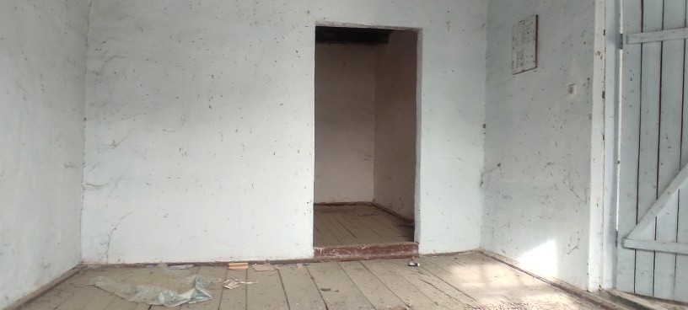
“Кумиртепа” эмлаш пункти биноси
Объект номи (кадастр бўйича) | “Кумиртепа” эмлаш пункти
Юридик манзили | Китоб тумани, Кумиртепа ҚФЙ
Балансда сақловчи | Туман тиббиёт бирлашмаси
Объектнинг соҳа йўналиши | тиббиёт
Қолдиқ (баланс) қиймати (минг сўм.) сатр: 010-011 | 0
Умумий ер майдони (га) | 0,01
Бино ва иншоотнинг эгаллаган майдони (кв.м) | 70,0
Коммуникация тармоғи (мавжуд ёки мавжуд эмас)
Сув | Мавжуд эмас
Газ | Мавжуд эмас
Электр энергияси | Мавжуд
Жойлашган жойи (геолокацияси) | 39°07'51.7"N 66°46'22.6"E

Slide 17
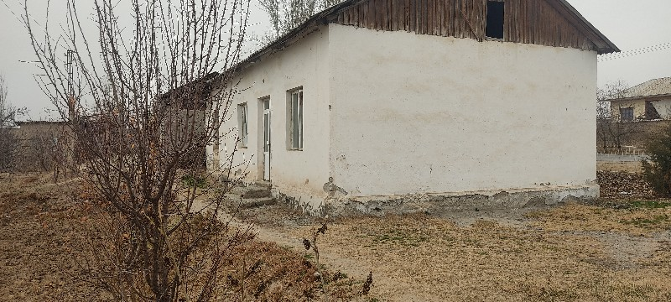
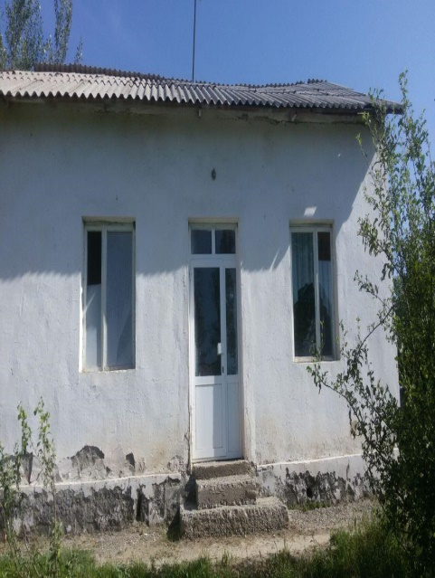
“Сапарча” эмлаш пункти
Объект номи (кадастр бўйича) | “Сапарча” эмлаш пункти
Юридик манзили | Китоб тумани, Сапарча ҚФЙ
Балансда сақловчи | Туман тиббиёт бирлашмаси
Объектнинг соҳа йўналиши | тиббиёт
Қолдиқ (баланс) қиймати (минг сўм.) сатр: 010-011 | 0
Умумий ер майдони (га) | 0,03
Бино ва иншоотнинг эгаллаган майдони (кв.м) | 56,0
Коммуникация тармоғи (мавжуд ёки мавжуд эмас)
Сув | Мавжуд эмас
Газ | Мавжуд эмас
Электр энергияси | Мавжуд
Жойлашган жойи (геолокацияси) | 39.1346889,66.7366694

Slide 18
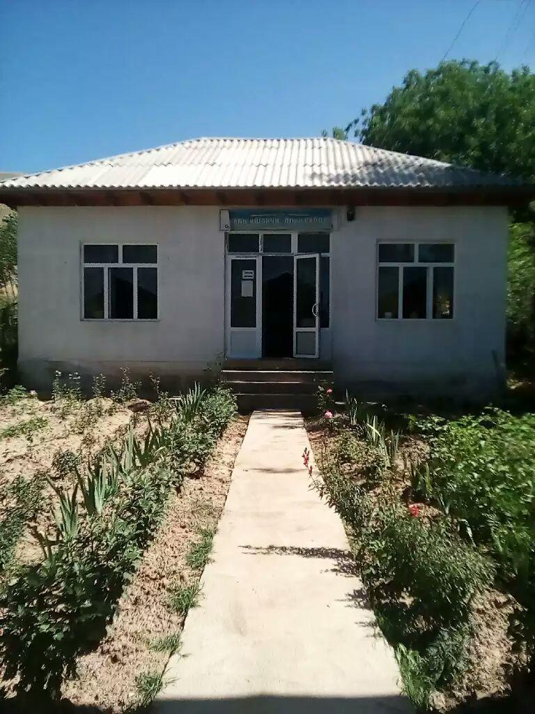
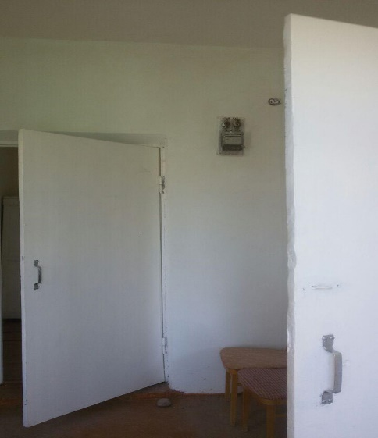
“Канчигали” эмлаш пункти
Объект номи (кадастр бўйича) | “Канчигали” эмлаш пункти
Юридик манзили | Китоб тумани, Қашқадарё МФЙ Қанжиғали қишлоғи
Балансда сақловчи | Туман тиббиёт бирлашмаси
Объектнинг соҳа йўналиши | тиббиёт
Қолдиқ (баланс) қиймати (минг сўм.) сатр: 010-011 | 0
Умумий ер майдони (га) | 0,01
Бино ва иншоотнинг эгаллаган майдони (кв.м) | 76,0
Коммуникация тармоғи (мавжуд ёки мавжуд эмас)
Сув | Мавжуд эмас
Газ | Мавжуд эмас
Электр энергияси | Мавжуд
Жойлашган жойи (геолокацияси) | 39°02'38.0"N 67°02'22.5"E

Slide 19
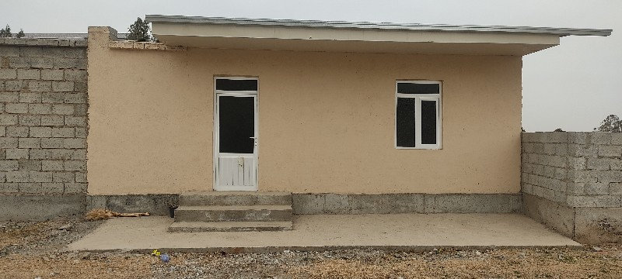
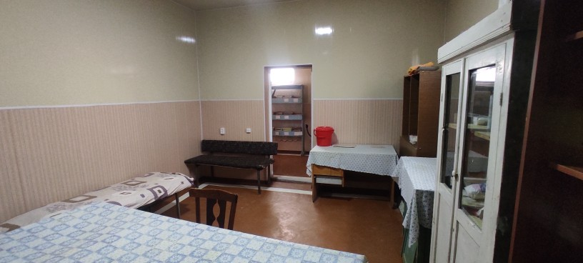
“Гулшан” эмлаш пункти биноси
Объект номи (кадастр бўйича) | “Гулшан” эмлаш пункти
Юридик манзили | Китоб тумани, Гулшан ҚФЙ
Балансда сақловчи | Туман тиббиёт бирлашмаси
Объектнинг соҳа йўналиши | тиббиёт
Қолдиқ (баланс) қиймати (минг сўм.) сатр: 010-011 | 0
Умумий ер майдони (га) | 0,001
Бино ва иншоотнинг эгаллаган майдони (кв.м) | 72,0
Коммуникация тармоғи (мавжуд ёки мавжуд эмас)
Сув | Мавжуд эмас
Газ | Мавжуд эмас
Электр энергияси | Мавжуд
Жойлашган жойи (геолокацияси) | 39.1861389,66.8636664

Slide 20
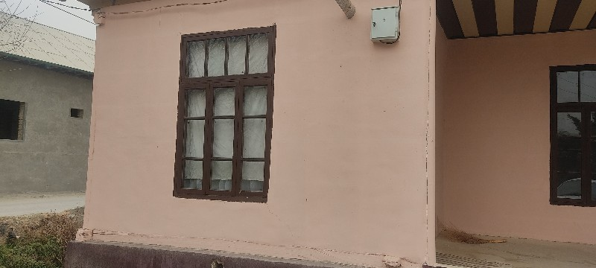
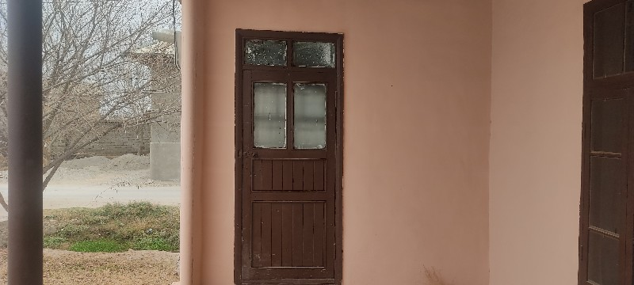
Янги кишлок эмлаш пункти биноси
Объект номи (кадастр бўйича) | Янги кишлок эмлаш пункти
Юридик манзили | Китоб тумани, Боғбон МФЙ, Янгиқишлок қишлоғи
Балансда сақловчи | Туман тиббиёт бирлашмаси
Объектнинг соҳа йўналиши | тиббиёт
Қолдиқ (баланс) қиймати (минг сўм.) сатр: 010-011 | 0
Умумий ер майдони (га) | 0,01
Бино ва иншоотнинг эгаллаган майдони (кв.м) | 53,0
Коммуникация тармоғи (мавжуд ёки мавжуд эмас)
Сув | Мавжуд эмас
Газ | Мавжуд эмас
Электр энергияси | Мавжуд
Жойлашган жойи (геолокацияси) | 39.1262042,66.8282735

Slide 21
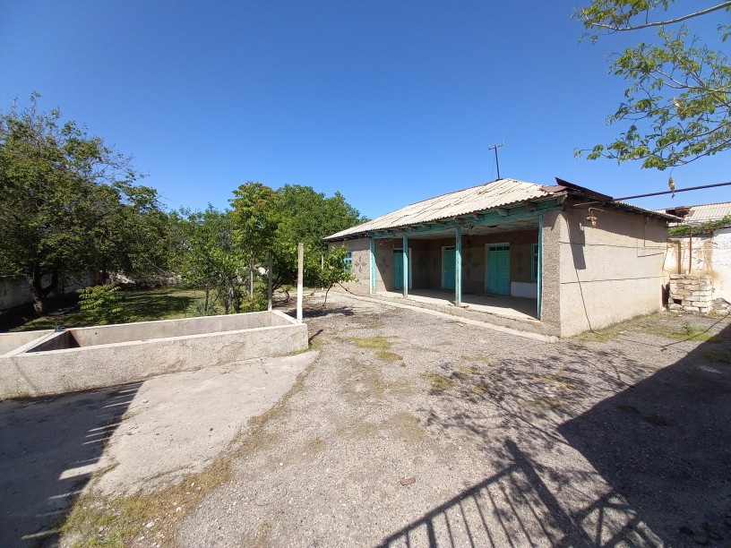
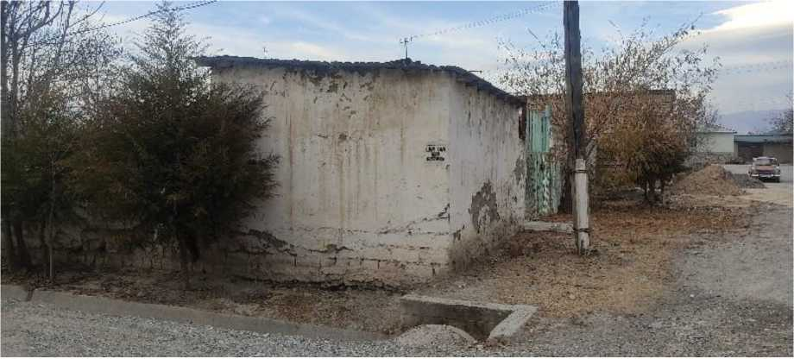
Бўш турган собик марказий эмлаш пункти биноси
Объект номи (кадастр бўйича) | Бўш турган собик марказий эмлаш пункти биноси
Юридик манзили | Китоб тумани, Ҳамид Олимжон МФЙ
Балансда сақловчи | Туман тиббиёт бирлашмаси
Объектнинг соҳа йўналиши | Хизмат кўрсатиш
Қолдиқ (баланс) қиймати (минг сўм.) сатр: 010-011 | 0
Умумий ер майдони (га) | 0,1
Бино ва иншоотнинг эгаллаган майдони (кв.м) | 76
Коммуникация тармоғи (мавжуд ёки мавжуд эмас)
Сув | Мавжуд эмас
Газ | Мавжуд эмас
Электр энергияси | Мавжуд
Жойлашган жойи (геолокацияси) | 39°07'07.7"N 66°51'23.0"E

Slide 22
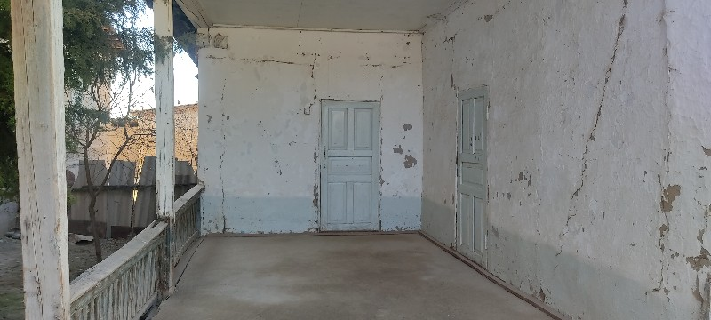
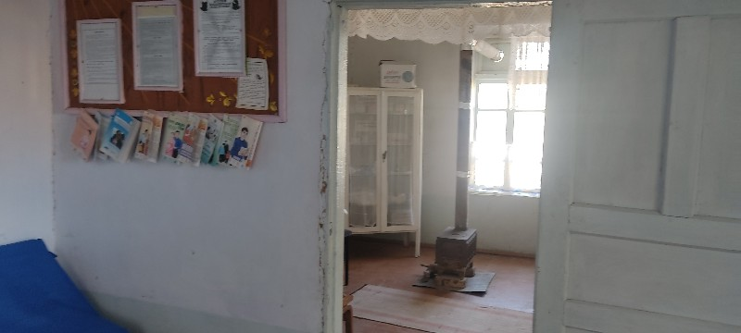
Бўш турган “Офтобруя” эмлаш пункти (нотураржойга айлантирилган бузиб ташланган)
Объект номи (кадастр бўйича) | Бўш турган “Офтобруя” эмлаш пункти биноси
Юридик манзили | Китоб тумани, Офтобруя МФЙ
Балансда сақловчи | Китоб туман Тиббиёт бирлашмаси
Объектнинг соҳа йўналиши | Тиббиёт
Қолдиқ (баланс) қиймати (минг сўм.) сатр: 010-011 | 0
Умумий ер майдони | 0,01
Бино ва иншоотнинг эгаллаган майдони | 54,3
Коммуникация тармоғи (мавжуд ёки мавжуд эмас)
Сув | Мавжуд
Газ | Мавжуд эмас
Электр энергияси | Мавжуд
Жойлашган жойи (геолокацияси) | 39.1794735,67.0078525

Slide 23
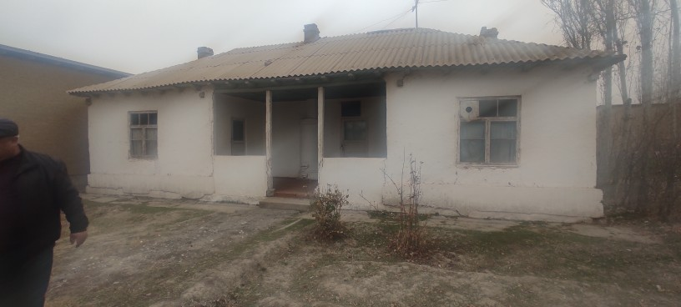
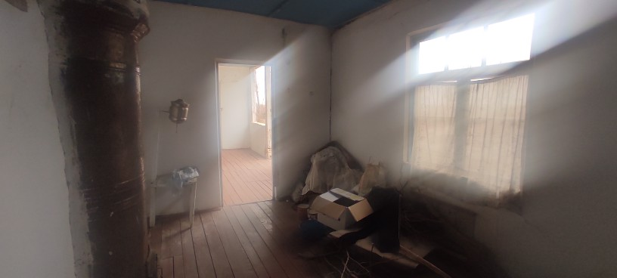
“Ходжи” эмлаш пункти биноси
Объект номи (кадастр бўйича) | “Ходжи” эмлаш пункти биноси
Юридик манзили | Китоб тумани, Ходжи ҚФЙ
Балансда сақловчи | Китоб туман Тиббиёт бирлашмаси
Объектнинг соҳа йўналиши | тиббиёт
Қолдиқ (баланс) қиймати (минг сўм.) сатр: 010-011 | 0
Умумий ер майдони (га) | 0,01
Бино ва иншоотнинг эгаллаган майдони (кв.м) | 45,0
Коммуникация тармоғи (мавжуд ёки мавжуд эмас)
Сув | Мавжуд
Газ | Мавжуд эмас
Электр энергияси | Мавжуд
Жойлашган жойи (геолокацияси) | 39.132781,66.7930367

Slide 24
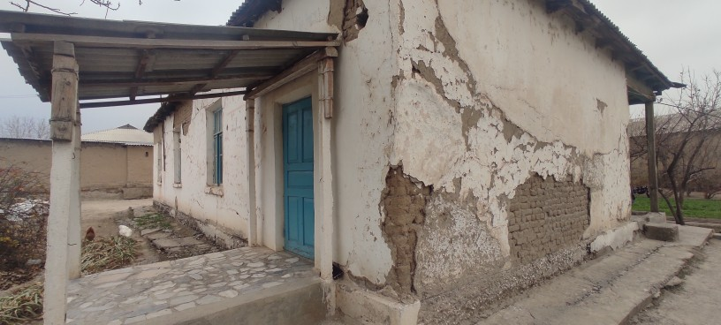
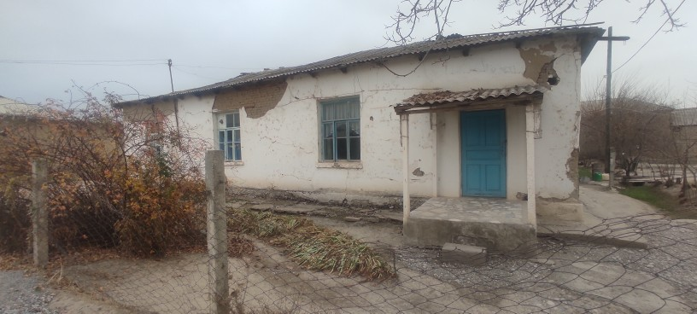
“Айрончи” эмлаш пункти биноси
Объект номи (кадастр бўйича) | “Айрончи” эмлаш пункти биноси
Юридик манзили | Китоб тумани, Айрончи ҚФЙ
Балансда сақловчи | Китоб туман Тиббиёт бирлашмаси
Объектнинг соҳа йўналиши | тиббиёт
Қолдиқ (баланс) қиймати (минг сўм.) сатр: 010-011 | 0
Умумий ер майдони (га) | 0,02
Бино ва иншоотнинг эгаллаган майдони (кв.м) | 55,6
Коммуникация тармоғи (мавжуд ёки мавжуд эмас)
Сув | Мавжуд
Газ | Мавжуд эмас
Электр энергияси | Мавжуд
Жойлашган жойи (геолокацияси) | 39.1288866,66.8335911

Slide 25
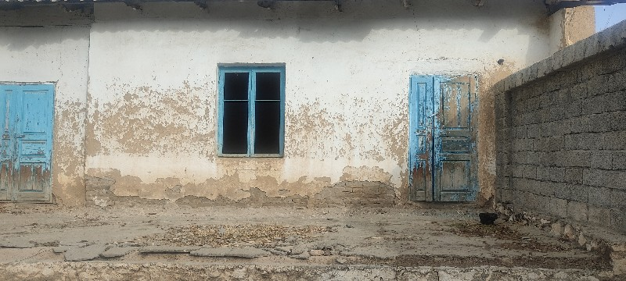
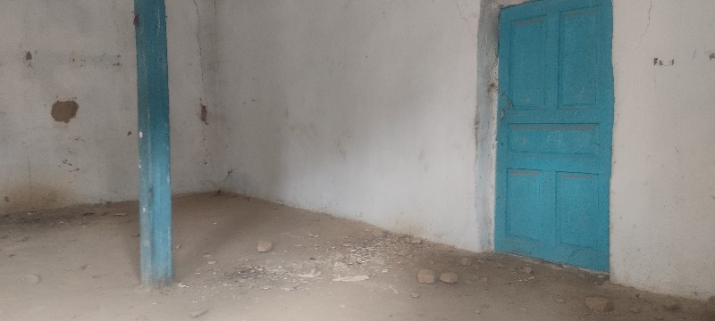
Бўш турган Жайрахона эмлаш пункти биноси
Объект номи (кадастр бўйича) | Бўш турган Жайрахона эмлаш пункти биноси
Юридик манзили | Китоб тумани, Тупчок МФЙ, Жайрахона кишлоги
Балансда сақловчи | Китоб туман Тиббиёт бирлашмаси
Объектнинг соҳа йўналиши | тиббиёт
Қолдиқ (баланс) қиймати (минг сўм.) сатр: 010-011 | 0
Умумий ер майдони (га) | 0,03
Бино ва иншоотнинг эгаллаган майдони (кв.м) | 72,0
Коммуникация тармоғи (мавжуд ёки мавжуд эмас)
Сув | Мавжуд эмас
Газ | Мавжуд эмас
Электр энергияси | Мавжуд
Жойлашган жойи (геолокацияси) | 39.0679275,67.0194705

Slide 26
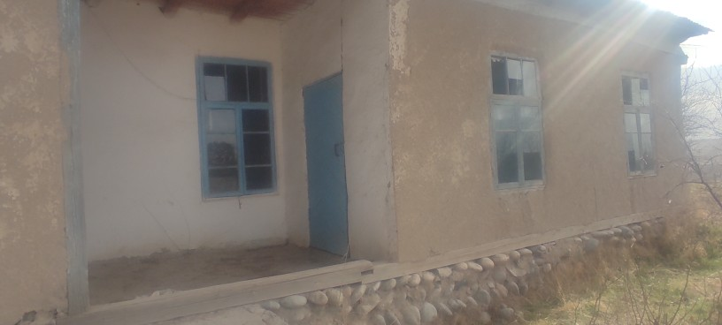
Бўш турган Аппон Соппон эмлаш пункти биноси
Объект номи (кадастр бўйича) | Бўш турган Аппон Соппон эмлаш пункти биноси
Юридик манзили | Китоб тумани, Янгиобод МФЙ
Балансда сақловчи | Китоб туман Тиббиёт бирлашмаси
Объектнинг соҳа йўналиши | тиббиёт
Қолдиқ (баланс) қиймати (минг сўм.) сатр: 010-011 | 0
Умумий ер майдони (га) | 0,02
Бино ва иншоотнинг эгаллаган майдони (кв.м) | 80,0
Коммуникация тармоғи (мавжуд ёки мавжуд эмас)
Сув | Мавжуд эмас
Газ | Мавжуд эмас
Электр энергияси | Мавжуд
Жойлашган жойи (геолокацияси) | 39.0842556,67.0302995

Slide 27
Бўш турган Гавхона эмлаш пункти биноси
Объект номи (кадастр бўйича) | Бўш турган Гавхона эмлаш пункти биноси
Юридик манзили | Китоб тумани, Искана МФЙ, Гавхона кишлоги
Балансда сақловчи | Китоб туман Тиббиёт бирлашмаси
Объектнинг соҳа йўналиши | тиббиёт
Қолдиқ (баланс) қиймати (минг сўм.) сатр: 010-011 | 0
Умумий ер майдони (га) | 0,03
Бино ва иншоотнинг эгаллаган майдони (кв.м) | 100,0
Коммуникация тармоғи (мавжуд ёки мавжуд эмас)
Сув | Мавжуд
Газ | Мавжуд эмас
Электр энергияси | Мавжуд
Жойлашган жойи (геолокацияси) | 39.0562569,67.0801736

Slide 28
Бўш турган Равот эмлаш пункти биноси
Объект номи (кадастр бўйича) | Бўш турган Равот эмлаш пункти
Юридик манзили | Китоб тумани, Искана МФЙ Равот қишлоқ
Балансда сақловчи | Китоб туман Тиббиёт бирлашмаси
Объектнинг соҳа йўналиши | тиббиёт
Қолдиқ (баланс) қиймати (минг сўм.) сатр: 010-011 | 0
Умумий ер майдони (га) | 0,03
Бино ва иншоотнинг эгаллаган майдони (кв.м) | 50,0
Коммуникация тармоғи (мавжуд ёки мавжуд эмас)
Сув | Мавжуд эмас
Газ | Мавжуд эмас
Электр энергияси | Мавжуд
Жойлашган жойи (геолокацияси) | 39.0438835,67.0395831

Slide 29
Бўш турган Авлод эмлаш пункти биноси
Объект номи (кадастр бўйича) | Бўш турган Авлод эмлаш пункти
Юридик манзили | Китоб тумани, Авлод ҚФЙ
Балансда сақловчи | Китоб туман Тиббиёт бирлашмаси
Объектнинг соҳа йўналиши | тиббиёт
Қолдиқ (баланс) қиймати (минг сўм.) сатр: 010-011 | 0
Умумий ер майдони (га) | 0,03
Бино ва иншоотнинг эгаллаган майдони (кв.м) | 40
Коммуникация тармоғи (мавжуд ёки мавжуд эмас)
Сув | Мавжуд эмас
Газ | Мавжуд эмас
Электр энергияси | Мавжуд
Жойлашган жойи (геолокацияси) | 39.1734218,67.0273793

Slide 30
Бўш турган Нурали эмлаш пункти биноси
Объект номи (кадастр бўйича) | Бўш турган Нурали эмлаш пункти биноси
Юридик манзили | Китоб тумани, Оксув МФЙ Хўжаилимкон қишлоги
Балансда сақловчи | Китоб туман Тиббиёт бирлашмаси
Объектнинг соҳа йўналиши | тиббиёт
Қолдиқ (баланс) қиймати (минг сўм.) сатр: 010-011 | 0
Умумий ер майдони (га) | 0,02
Бино ва иншоотнинг эгаллаган майдони (кв.м) | 76,5
Коммуникация тармоғи (мавжуд ёки мавжуд эмас)
Сув | Мавжуд эмас
Газ | Мавжуд эмас
Электр энергияси | Мавжуд
Жойлашган жойи (геолокацияси) | 39.0960916,66.9793206

Slide 31
Китоб туман тиббиёт бирлашмаси
Кўрсаткичлар
Объект номи |  | Кашкадарё вилояти Китоб туман тиббиёт бирлашмаси Янги кишлок эмлаш пункти
Юридик манзили |  | Китоб тумани Янги кишлок кишлоги
Балансда сақловчи номи |  | Китоб туман тиббиёт бирлашмаси
Объектнинг фаолият соҳаси |  | Соғлиқни сақлаш
Объектнинг қурилган ёки ишга тушган йили |  | 1976 йил
Умумий ер майдони (кв.м) |  | 59 кв.м
Бино ва иншоотнинг эгаллаган ер майдони (кв.м) |  | 53кв.м
Бинонинг техник характеристикаси (ғишт ёки бетон плитадан) |  | Хом гишт
Коммуникация тармоғи
Сув | мавжуд | Газ | Йук
Иссиқлик тармоғи | Мавжуд эмас | Электр | Мавжуд
Бинолардан самарали фойдаланиш бўйича таклифлар (алохида таклифлар кўрсатилиши шарт) |  | Бинонинг хамма қисми Давлат-хусусий шериклигига тавсия қилинади

Slide 32
Китоб туман тиббиёт бирлашмаси
Кўрсаткичлар
Объект номи |  | Кашкадарё вилояти Китоб туман тиббиёт бирлашмаси Аспидухтар эмлаш пункти
Юридик манзили |  | Китоб тумани Аспидухтар кишлок кишлоги
Балансда сақловчи номи |  | Китоб туман тиббиёт бирлашмаси
Объектнинг фаолият соҳаси |  | Соғлиқни сақлаш
Объектнинг қурилган ёки ишга тушган йили |  | 1965 йил
Умумий ер майдони (кв.м) |  | 76 кв.м
Бино ва иншоотнинг эгаллаган ер майдони (кв.м) |  | 70 кв.м
Бинонинг техник характеристикаси (ғишт ёки бетон плитадан) |  | Хом гишт
Коммуникация тармоғи
Сув | мавжуд | Газ | Йук
Иссиқлик тармоғи | Мавжуд эмас | Электр | Мавжуд
Бинолардан самарали фойдаланиш бўйича таклифлар (алохида таклифлар кўрсатилиши шарт) |  | Бинонинг хамма қисми Давлат-хусусий шериклигига тавсия қилинади

Slide 33
Китоб туман тиббиёт бирлашмаси
Кўрсаткичлар
Объект номи |  | Кашкадарё вилояти Китоб туман тиббиёт бирлашмаси Узункир эмлаш пункти
Юридик манзили |  | Китоб тумани Узункир кишлок кишлоги
Балансда сақловчи номи |  | Китоб туман тиббиёт бирлашмаси
Объектнинг фаолият соҳаси |  | Соғлиқни сақлаш
Объектнинг қурилган ёки ишга тушган йили |  | 1961 йил
Умумий ер майдони (кв.м) |  | 98 кв.м
Бино ва иншоотнинг эгаллаган ер майдони (кв.м) |  | 85 кв.м
Бинонинг техник характеристикаси (ғишт ёки бетон плитадан) |  | Хом гишт
Коммуникация тармоғи
Сув | мавжуд | Газ | Йук
Иссиқлик тармоғи | Мавжуд эмас | Электр | Мавжуд
Бинолардан самарали фойдаланиш бўйича таклифлар (алохида таклифлар кўрсатилиши шарт) |  | Бинонинг хамма қисми Давлат-хусусий шериклигига тавсия қилинади

Slide 34
Китоб туман тиббиёт бирлашмаси
Кўрсаткичлар
Объект номи |  | Кашкадарё вилояти Китоб туман тиббиёт бирлашмаси Нурфшон эмлаш пункти
Юридик манзили |  | Китоб тумани Нурафшон кишлок кишлоги
Балансда сақловчи номи |  | Китоб туман тиббиёт бирлашмаси
Объектнинг фаолият соҳаси |  | Соғлиқни сақлаш
Объектнинг қурилган ёки ишга тушган йили |  | 1968 йил
Умумий ер майдони (кв.м) |  | 83кв.м
Бино ва иншоотнинг эгаллаган ер майдони (кв.м) |  | 76 кв.м
Бинонинг техник характеристикаси (ғишт ёки бетон плитадан) |  | Хом гишт
Коммуникация тармоғи
Сув | мавжуд | Газ | Йук
Иссиқлик тармоғи | Мавжуд эмас | Электр | Мавжуд
Бинолардан самарали фойдаланиш бўйича таклифлар (алохида таклифлар кўрсатилиши шарт) |  | Бинонинг хамма қисми Давлат-хусусий шериклигига тавсия қилинади

Slide 35
Китоб туман тиббиёт бирлашмаси
Кўрсаткичлар
Объект номи |  | Кашкадарё вилояти Китоб туман тиббиёт бирлашмаси Туюл эмлаш пункти
Юридик манзили |  | Китоб тумани Туюль кишлок кишлоги
Балансда сақловчи номи |  | Китоб туман тиббиёт бирлашмаси
Объектнинг фаолият соҳаси |  | Соғлиқни сақлаш
Объектнинг қурилган ёки ишга тушган йили |  | 1981 йил
Умумий ер майдони (кв.м) |  | 89 кв.м
Бино ва иншоотнинг эгаллаган ер майдони (кв.м) |  | 75 кв.м
Бинонинг техник характеристикаси (ғишт ёки бетон плитадан) |  | Блок гишт гишт
Коммуникация тармоғи
Сув | мавжуд | Газ | Йук
Иссиқлик тармоғи | Мавжуд эмас | Электр | Мавжуд
Бинолардан самарали фойдаланиш бўйича таклифлар (алохида таклифлар кўрсатилиши шарт) |  | Бинонинг хамма қисми Давлат-хусусий шериклигига тавсия қилинади

Slide 36
Китоб туман тиббиёт бирлашмаси
Кўрсаткичлар
Объект номи |  | Кашкадарё вилояти Китоб туман тиббиёт бирлашмаси Дейшкон эмлаш пункти
Юридик манзили |  | Китоб тумани Дейшкон кишлок кишлоги
Балансда сақловчи номи |  | Китоб туман тиббиёт бирлашмаси
Объектнинг фаолият соҳаси |  | Соғлиқни сақлаш
Объектнинг қурилган ёки ишга тушган йили |  | 1969 йил
Умумий ер майдони (кв.м) |  | 95 кв.м
Бино ва иншоотнинг эгаллаган ер майдони (кв.м) |  | 76,3 кв.м
Бинонинг техник характеристикаси (ғишт ёки бетон плитадан) |  | Селикат гишт
Коммуникация тармоғи
Сув | мавжуд | Газ | Йук
Иссиқлик тармоғи | Мавжуд эмас | Электр | Мавжуд
Бинолардан самарали фойдаланиш бўйича таклифлар (алохида таклифлар кўрсатилиши шарт) |  | Бинонинг хамма қисми Давлат-хусусий шериклигига тавсия қилинади

Slide 37
Китоб туман тиббиёт бирлашмаси
Кўрсаткичлар
Объект номи |  | Кашкадарё вилояти Китоб туман тиббиёт бирлашмаси Хужаимкони эмлаш пункти
Юридик манзили |  | Китоб тумани Хужаимкони кишлок кишлоги
Балансда сақловчи номи |  | Китоб туман тиббиёт бирлашмаси
Объектнинг фаолият соҳаси |  | Соғлиқни сақлаш
Объектнинг қурилган ёки ишга тушган йили |  | 1975 йил
Умумий ер майдони (кв.м) |  | 85кв.м
Бино ва иншоотнинг эгаллаган ер майдони (кв.м) |  | 76,5 кв.м
Бинонинг техник характеристикаси (ғишт ёки бетон плитадан) |  | Пишик гишт
Коммуникация тармоғи
Сув | мавжуд | Газ | Йук
Иссиқлик тармоғи | Мавжуд эмас | Электр | Мавжуд
Бинолардан самарали фойдаланиш бўйича таклифлар (алохида таклифлар кўрсатилиши шарт) |  | Бинонинг хамма қисми Давлат-хусусий шериклигига тавсия қилинади

